Slide 1
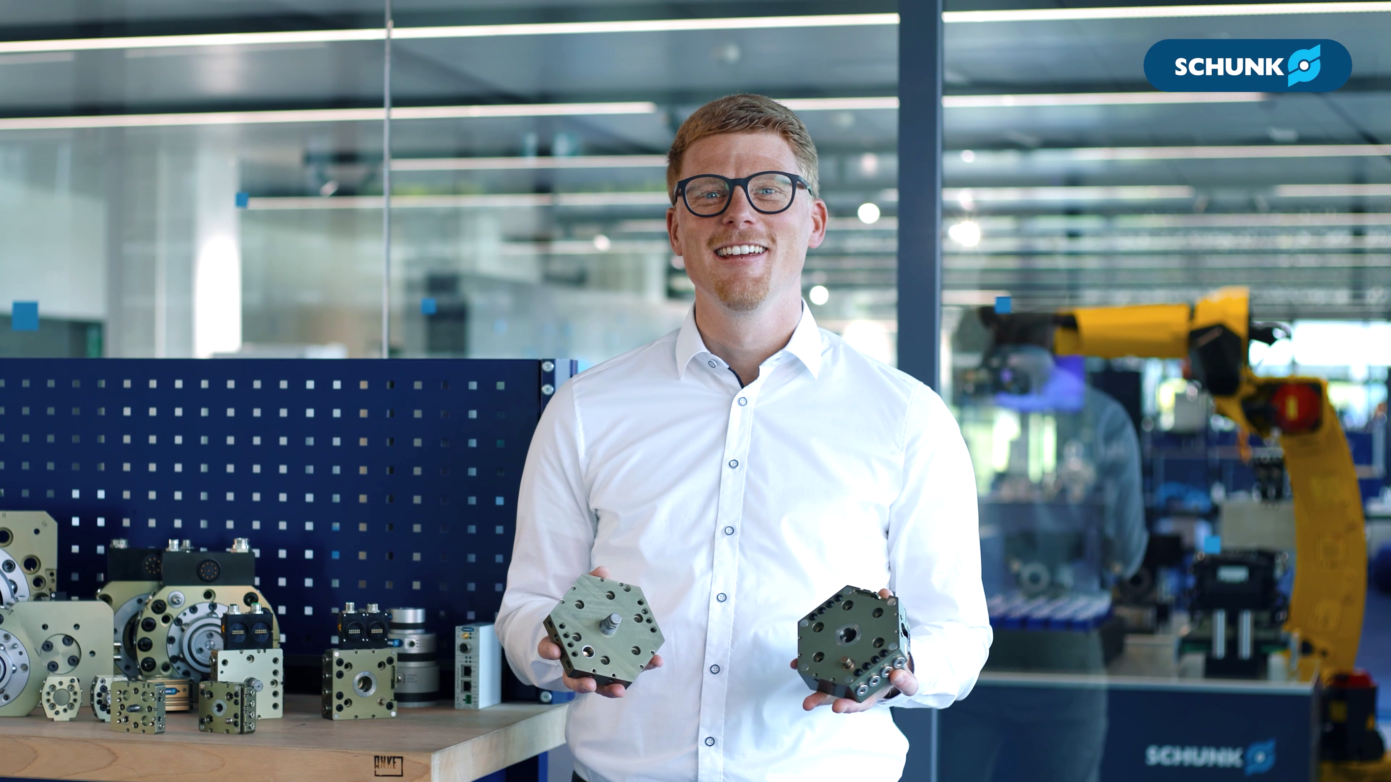


CPB
Unvergleichliche Flexibilität entdecken

Slide 2


CPB
Unvergleichliche Flexibilität entdecken

Slide 3
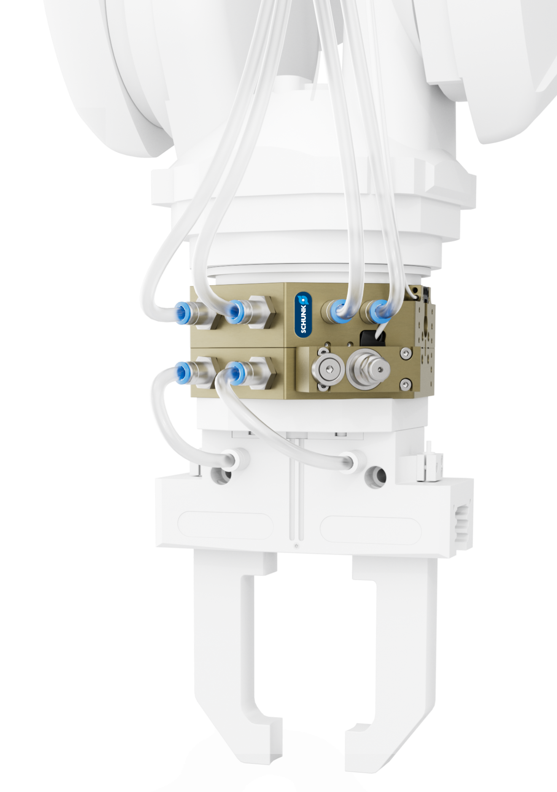
Ihre Vorteile
Flexibel. Kompakt. Zukunftsfähig.
Robot PLUS | Automatischer Werkzeugwechsler CPB
  Bewährte Verriegelungstechnik
  Der formschlüssige, selbsthaltende Bolzenmechanismus aus vakuumgehärtetem Edelstahl bietet maximale Stabilität sowie eine lange Lebensdauer
  Integrierte Energieversorgung
  Pneumatische Durchführungen gewährleisten eine zuverlässige Versorgung von Werkzeugen und sind auch für die Vakuumübertragung geeignet
  Einfache Montage
  Die integrierte ISO-Schnittstelle auf der Roboter- und Werkzeugseite ermöglicht eine schnelle Montage und reduziert den Aufwand bei der Inbetriebnahme

Slide 4
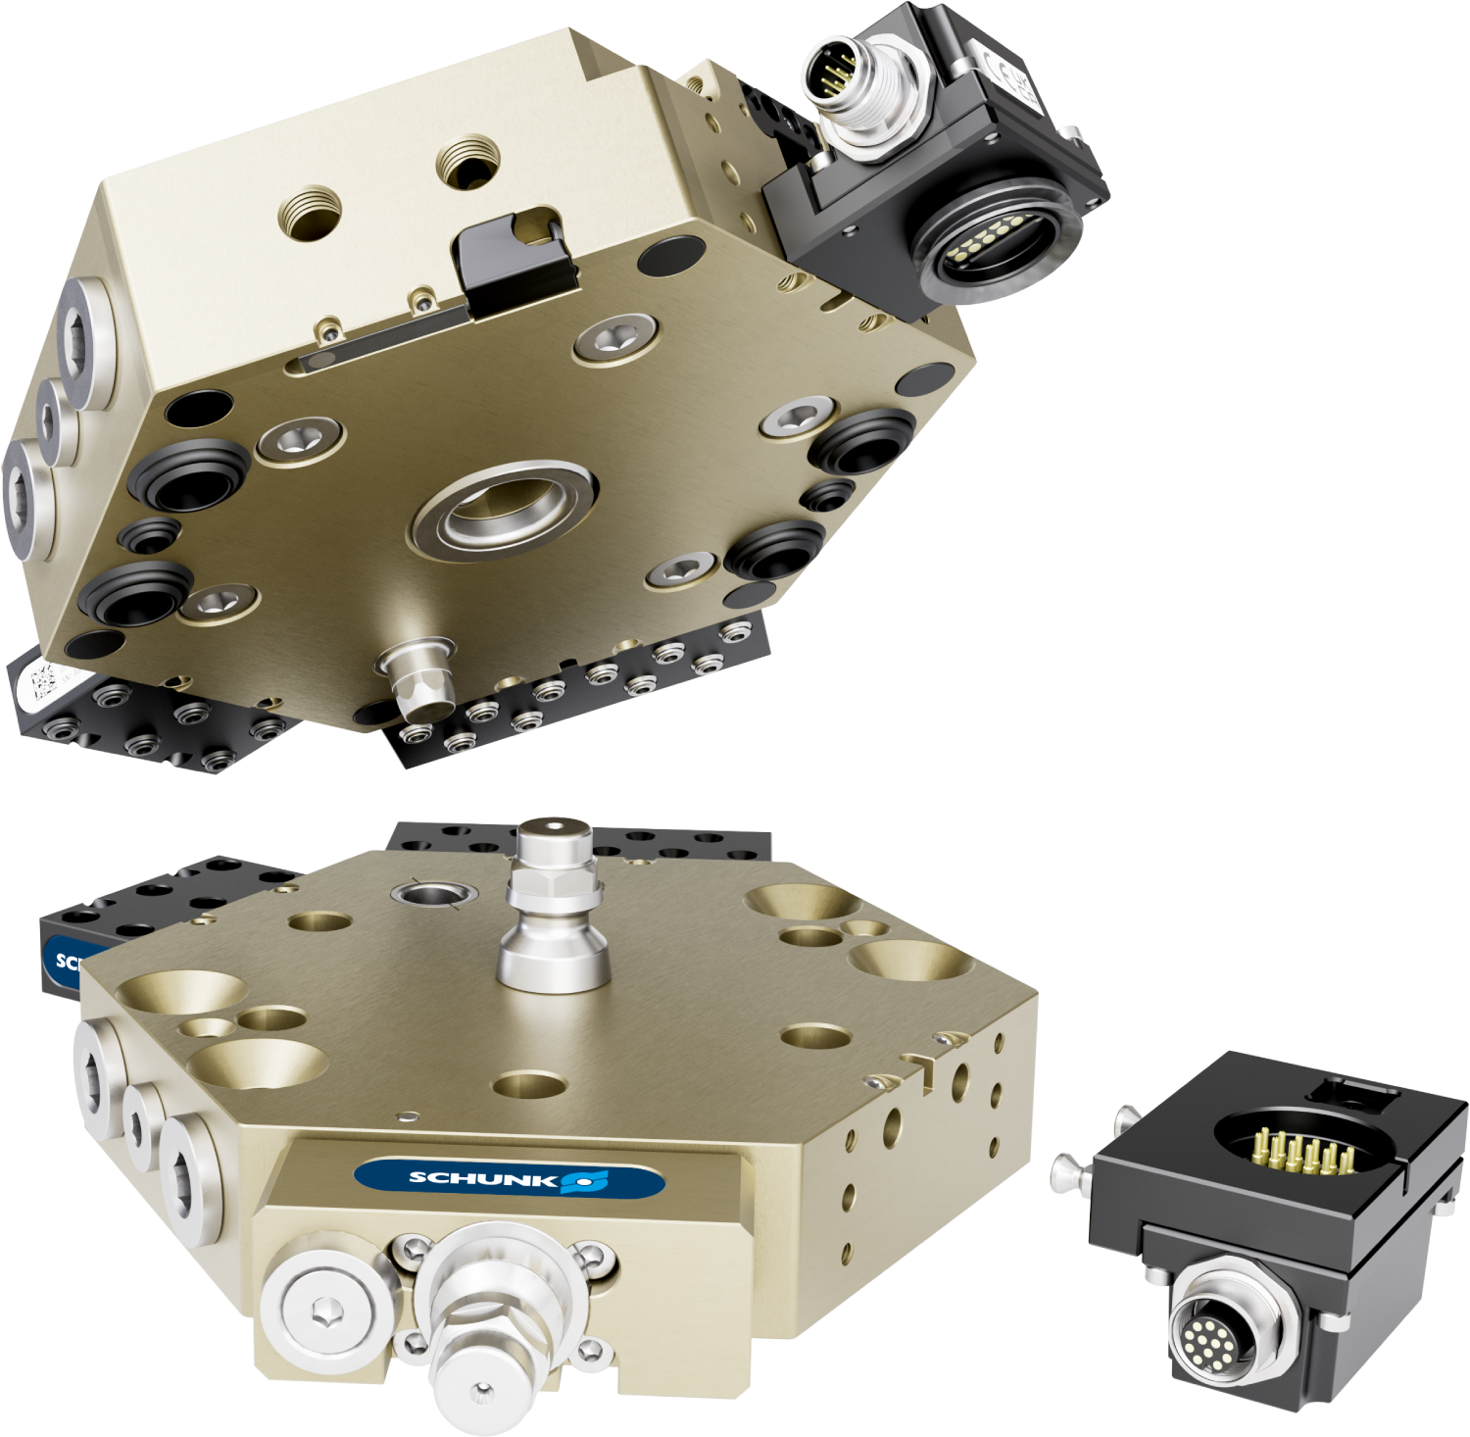
Weitere Features
Robot PLUS | Automatischer Werkzeugwechsler CPB
Vielseitige Medienübertragung
Ein breites Sortiment an Signal-, Pneumatik-, Fluid und Kommunikationsmodulen erweitert die Einsatzmöglich-keiten des Werkzeugwechslers
Prozesssichere Sensorabfragen
Optional verfügbare Sensoren prüfen den Verriegelungszustand sowie die Anwesenheit von Endeffektoren
Verbesserte Optionsmodule
Dank der integrierten Bolzenschnittstelle lassen sich die Module einfach anbringen und überzeugen durch ihre geringe Störkontur
Maximale Betriebssicherheit
Das selbsthaltende Verriegelungssystem mit integrierter Feder sorgt für eine zuverlässige Kopplung, selbst bei unerwartetem Druckluftabfall

Slide 5
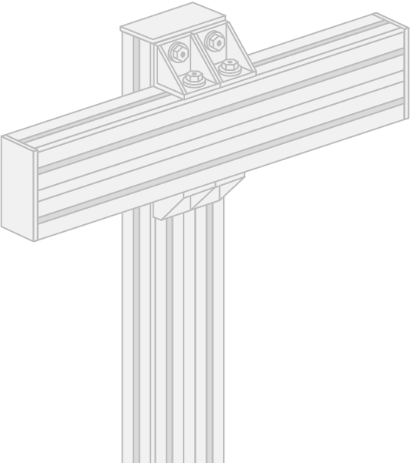
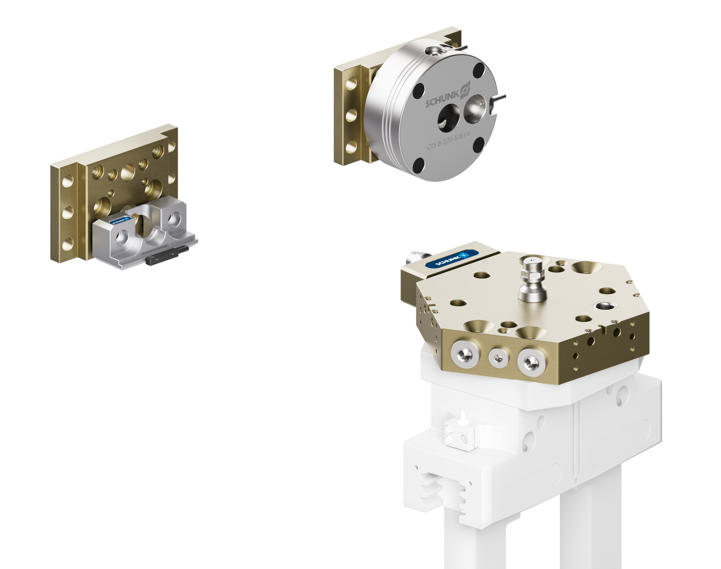
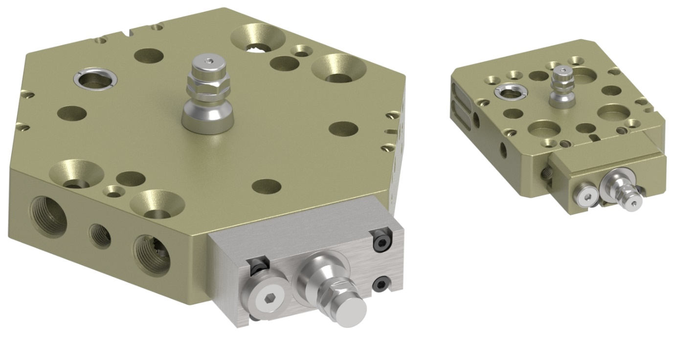
Umfangreiches Zubehörportfolio (CTS B)
Robot PLUS | Automatischer Werkzeugwechsler CPB
3 Baugrößen 050, 085 und 300, jeweils in aktiver (mit Verriegelung) und passiver Ausführung (ohne Verriegelung) erhältlich
Anschraubfläche „A“ an allen CPB-Adaptern für die Montage des Ablagebolzens vorgesehen
CTS B
aktiv
CTS B
passiv

Slide 6
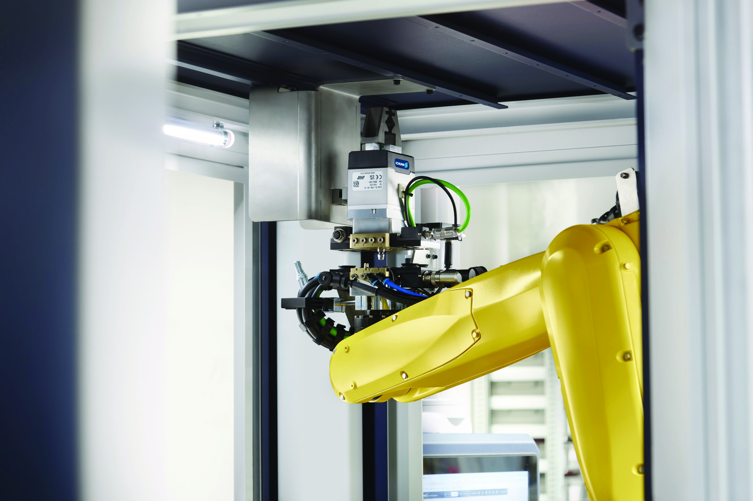
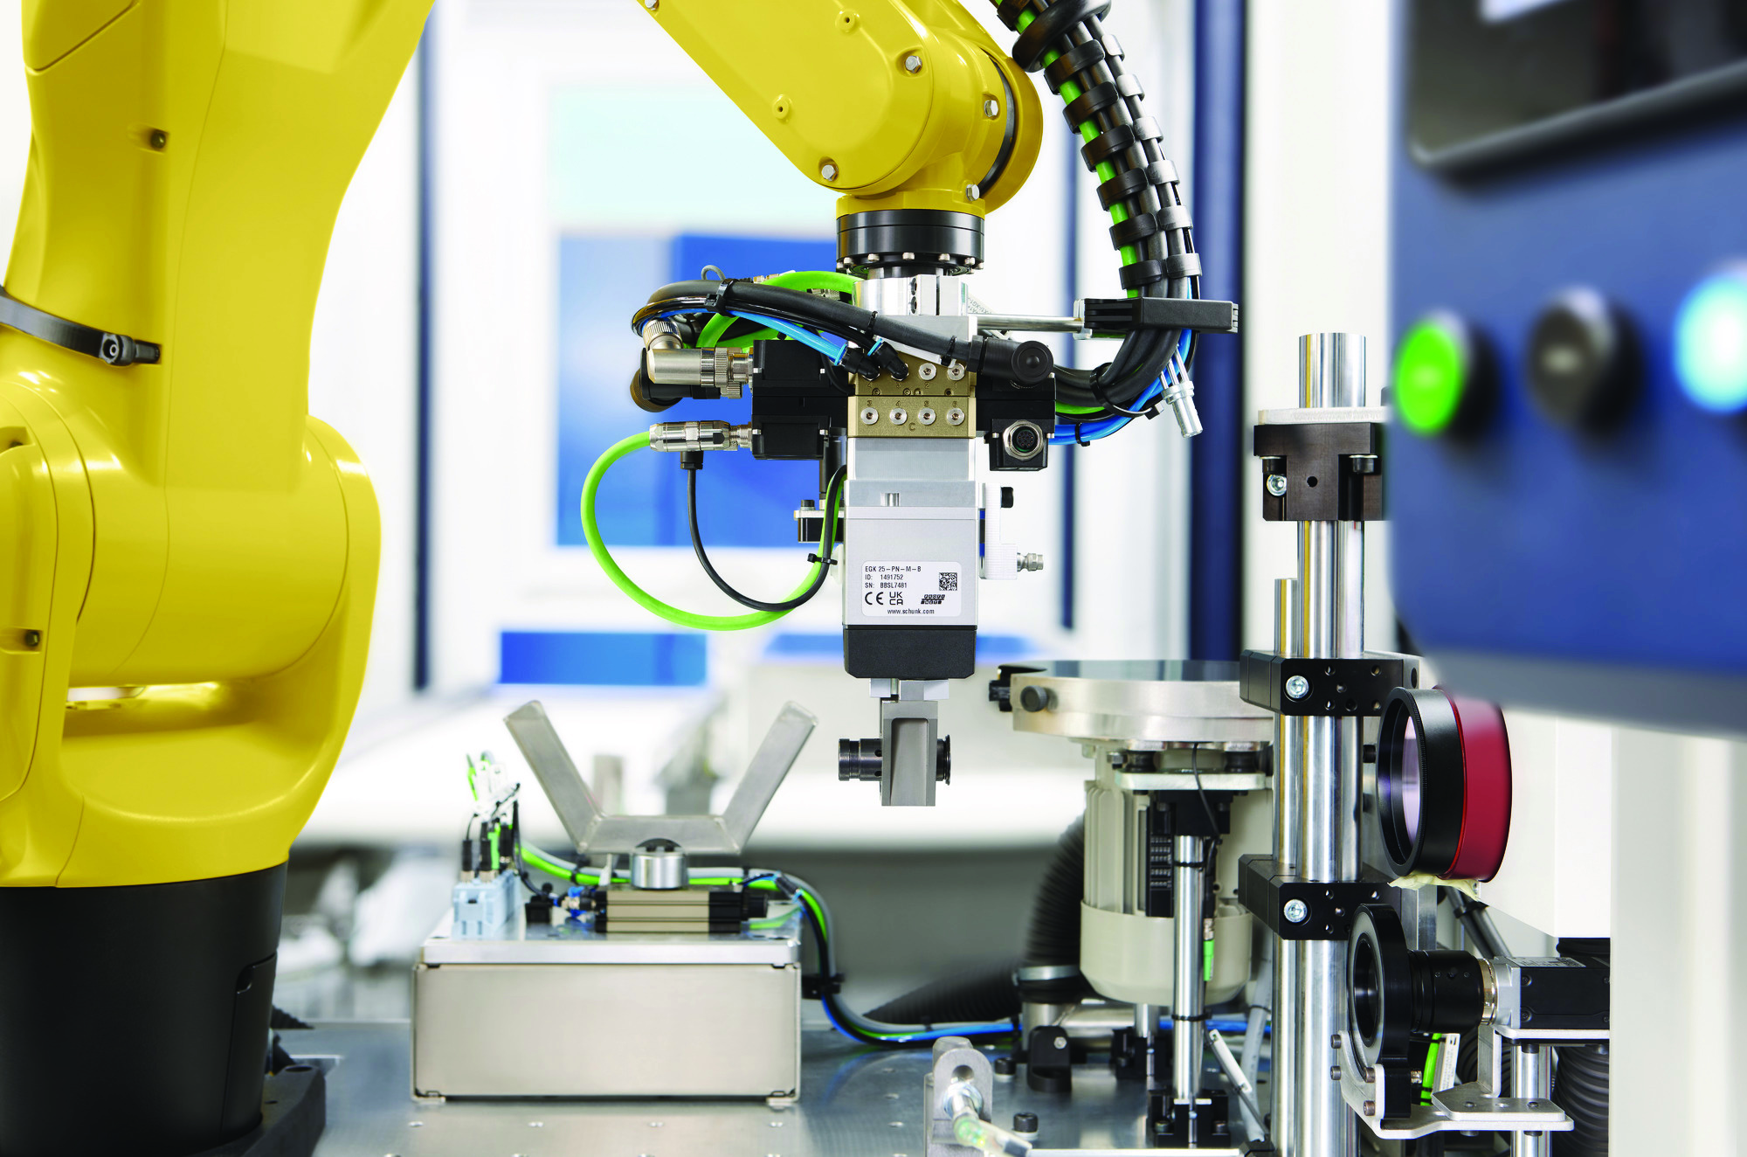
Anwendungen
Robot PLUS | Automatischer Werkzeugwechsler CPB

Slide 7
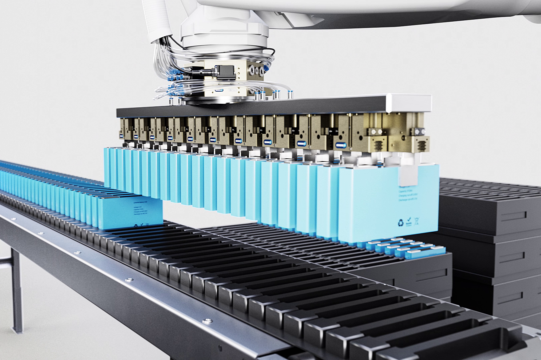
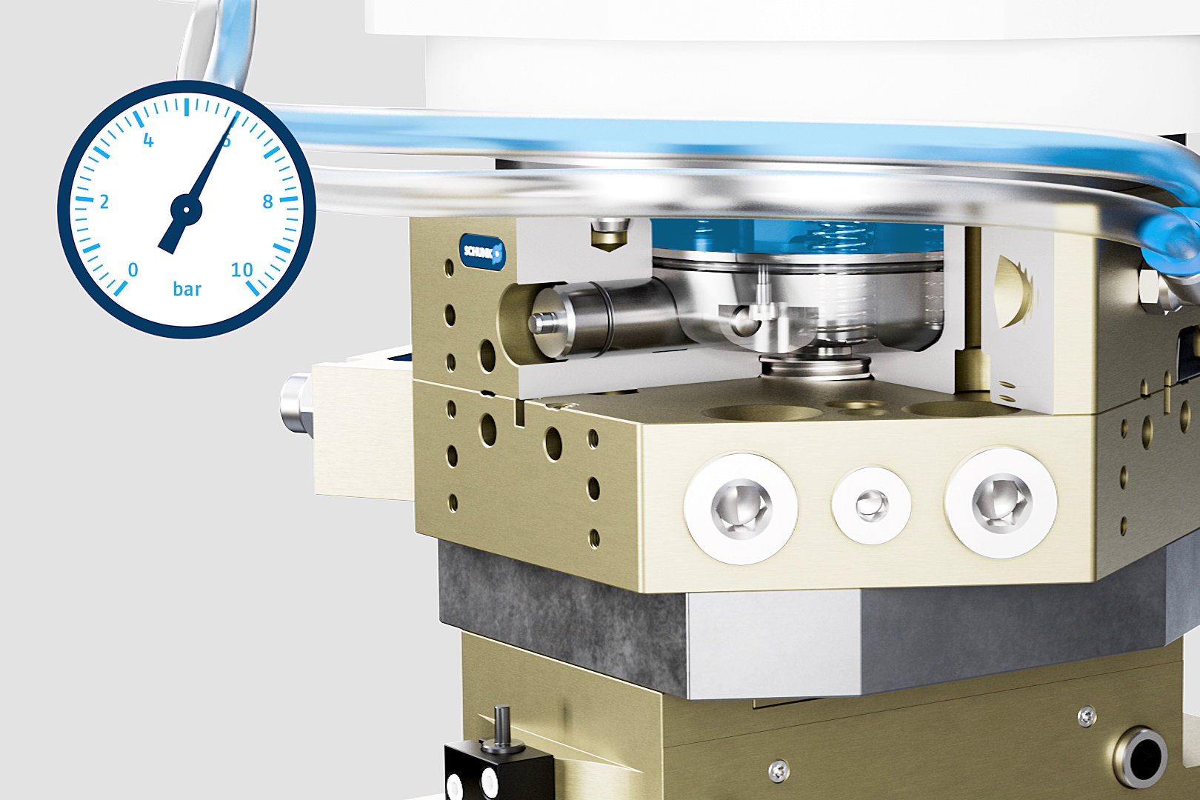
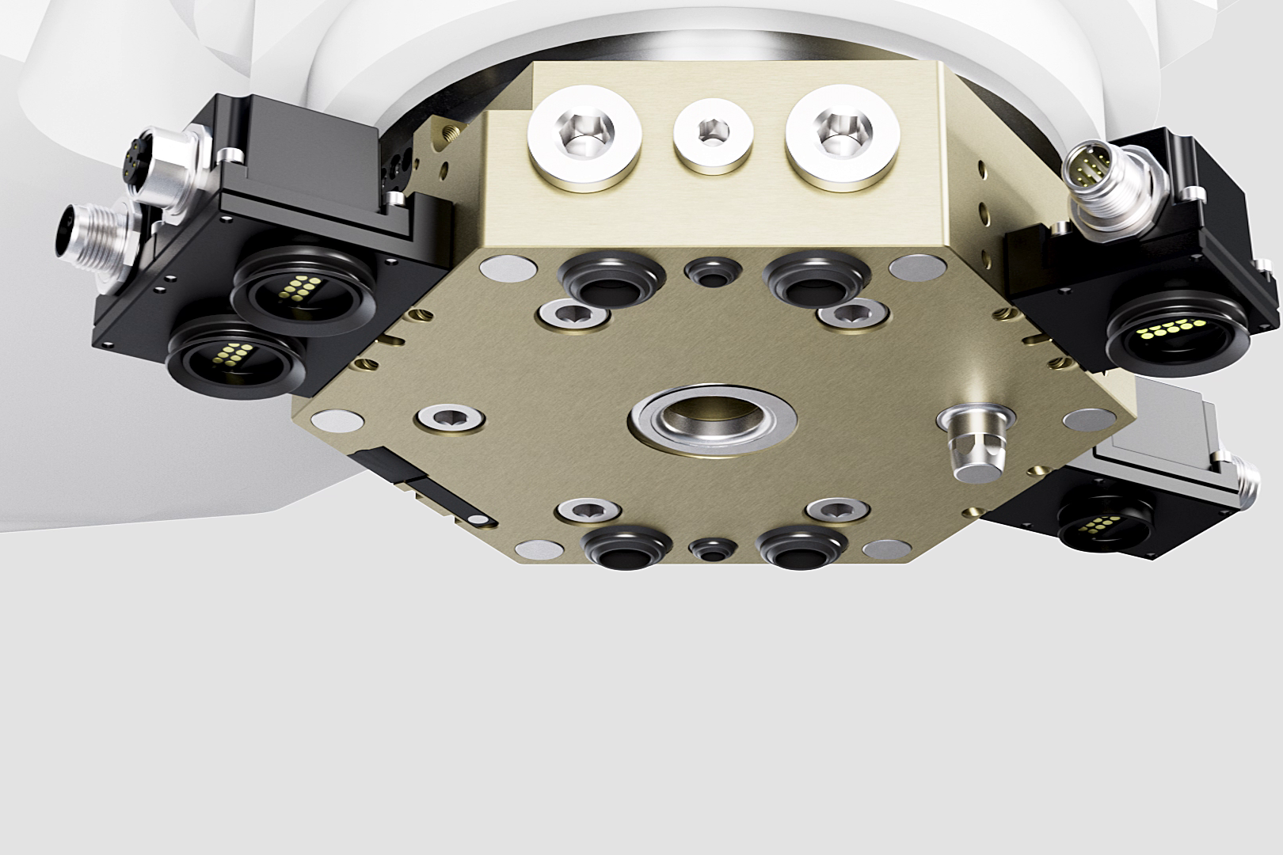
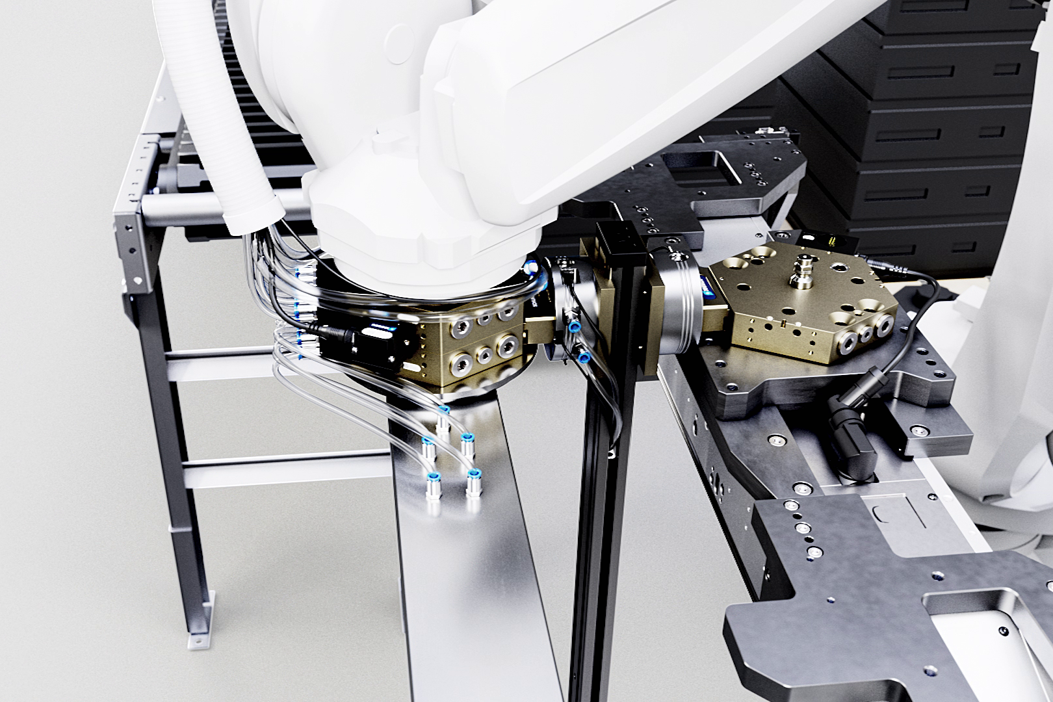
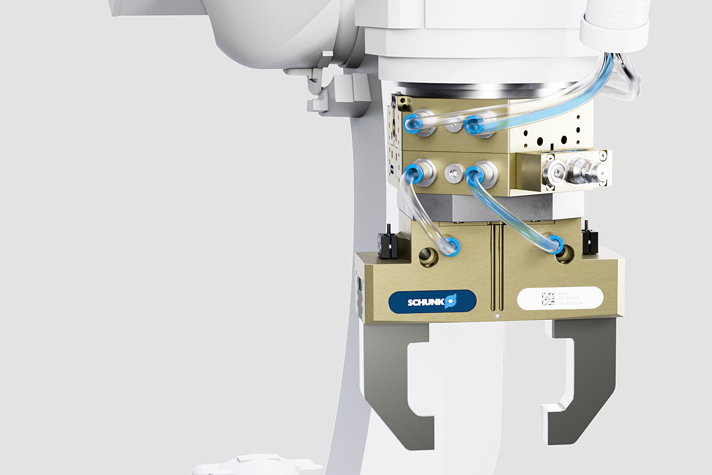
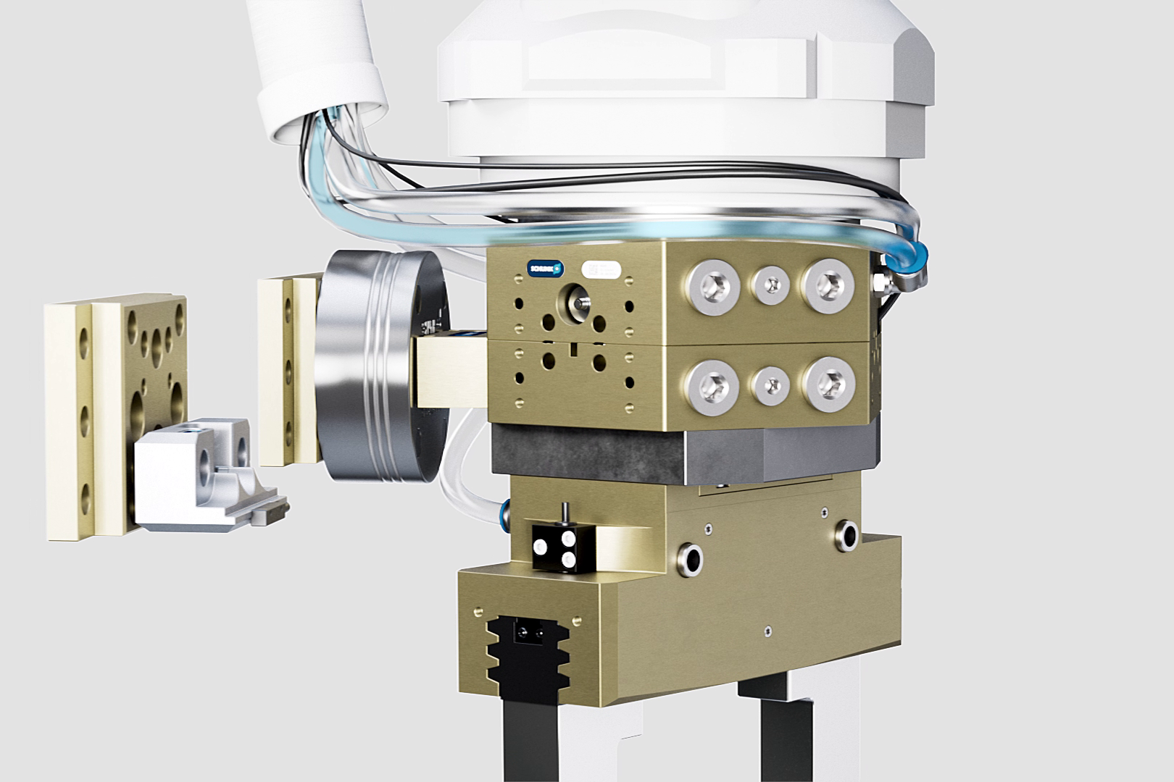
Produktanimation
Robot PLUS | Automatischer Werkzeugwechsler CPB
Zum Video

Slide 8

Baugrößenvielfalt
Vom Maschinentisch an den Roboter
Robot PLUS | Automatischer Werkzeugwechsler CPB
Baugröße | Traglast | Gewicht im gekoppelten Zustand | Max. Dynamisches Moment M_{X} / M_{Z} | Abfragesensorik induktiv ver- und entriegelt vorbereitet | Abfragesensorik induktiv und Werkzeug-anwesenheit vorbereitet | Wiederhol- genauigkeit | Betriebs-druck | Anzahl Anschraub-flächen für Optionsmodule
 | [kg] | [kg] | [Nm] |  |  | [mm] | [bar]
CPB 040 | 20 | 0,41 | 100 / 100 |  |  | 0,015 | 4,5-7 | 2
CPB 050 | 35 | 0,57 | 125 / 125 |  |  |  |  | 2
CPB 063 | 50 | 1,23 | 350 / 350 |  |  |  |  | 2
CPB 080 | 85 | 1,92 | 500 / 500 |  |  |  |  | 3
CPB 100 | 100 | 3,03 | 800 / 600 |  |  |  |  | 3
CPB 125 | 200 | 7,22 | 2.000 / 1.000 |  |  |  |  | 3*
CPB 160 | 300 | 10,56 | 3.000 / 1.500 |  |  |  |  | 3*
*doppeltes Anschraubbild, Anschraubbild J (bspw. für COS R19 Optionsmodul) vorbereitet.

Slide 9
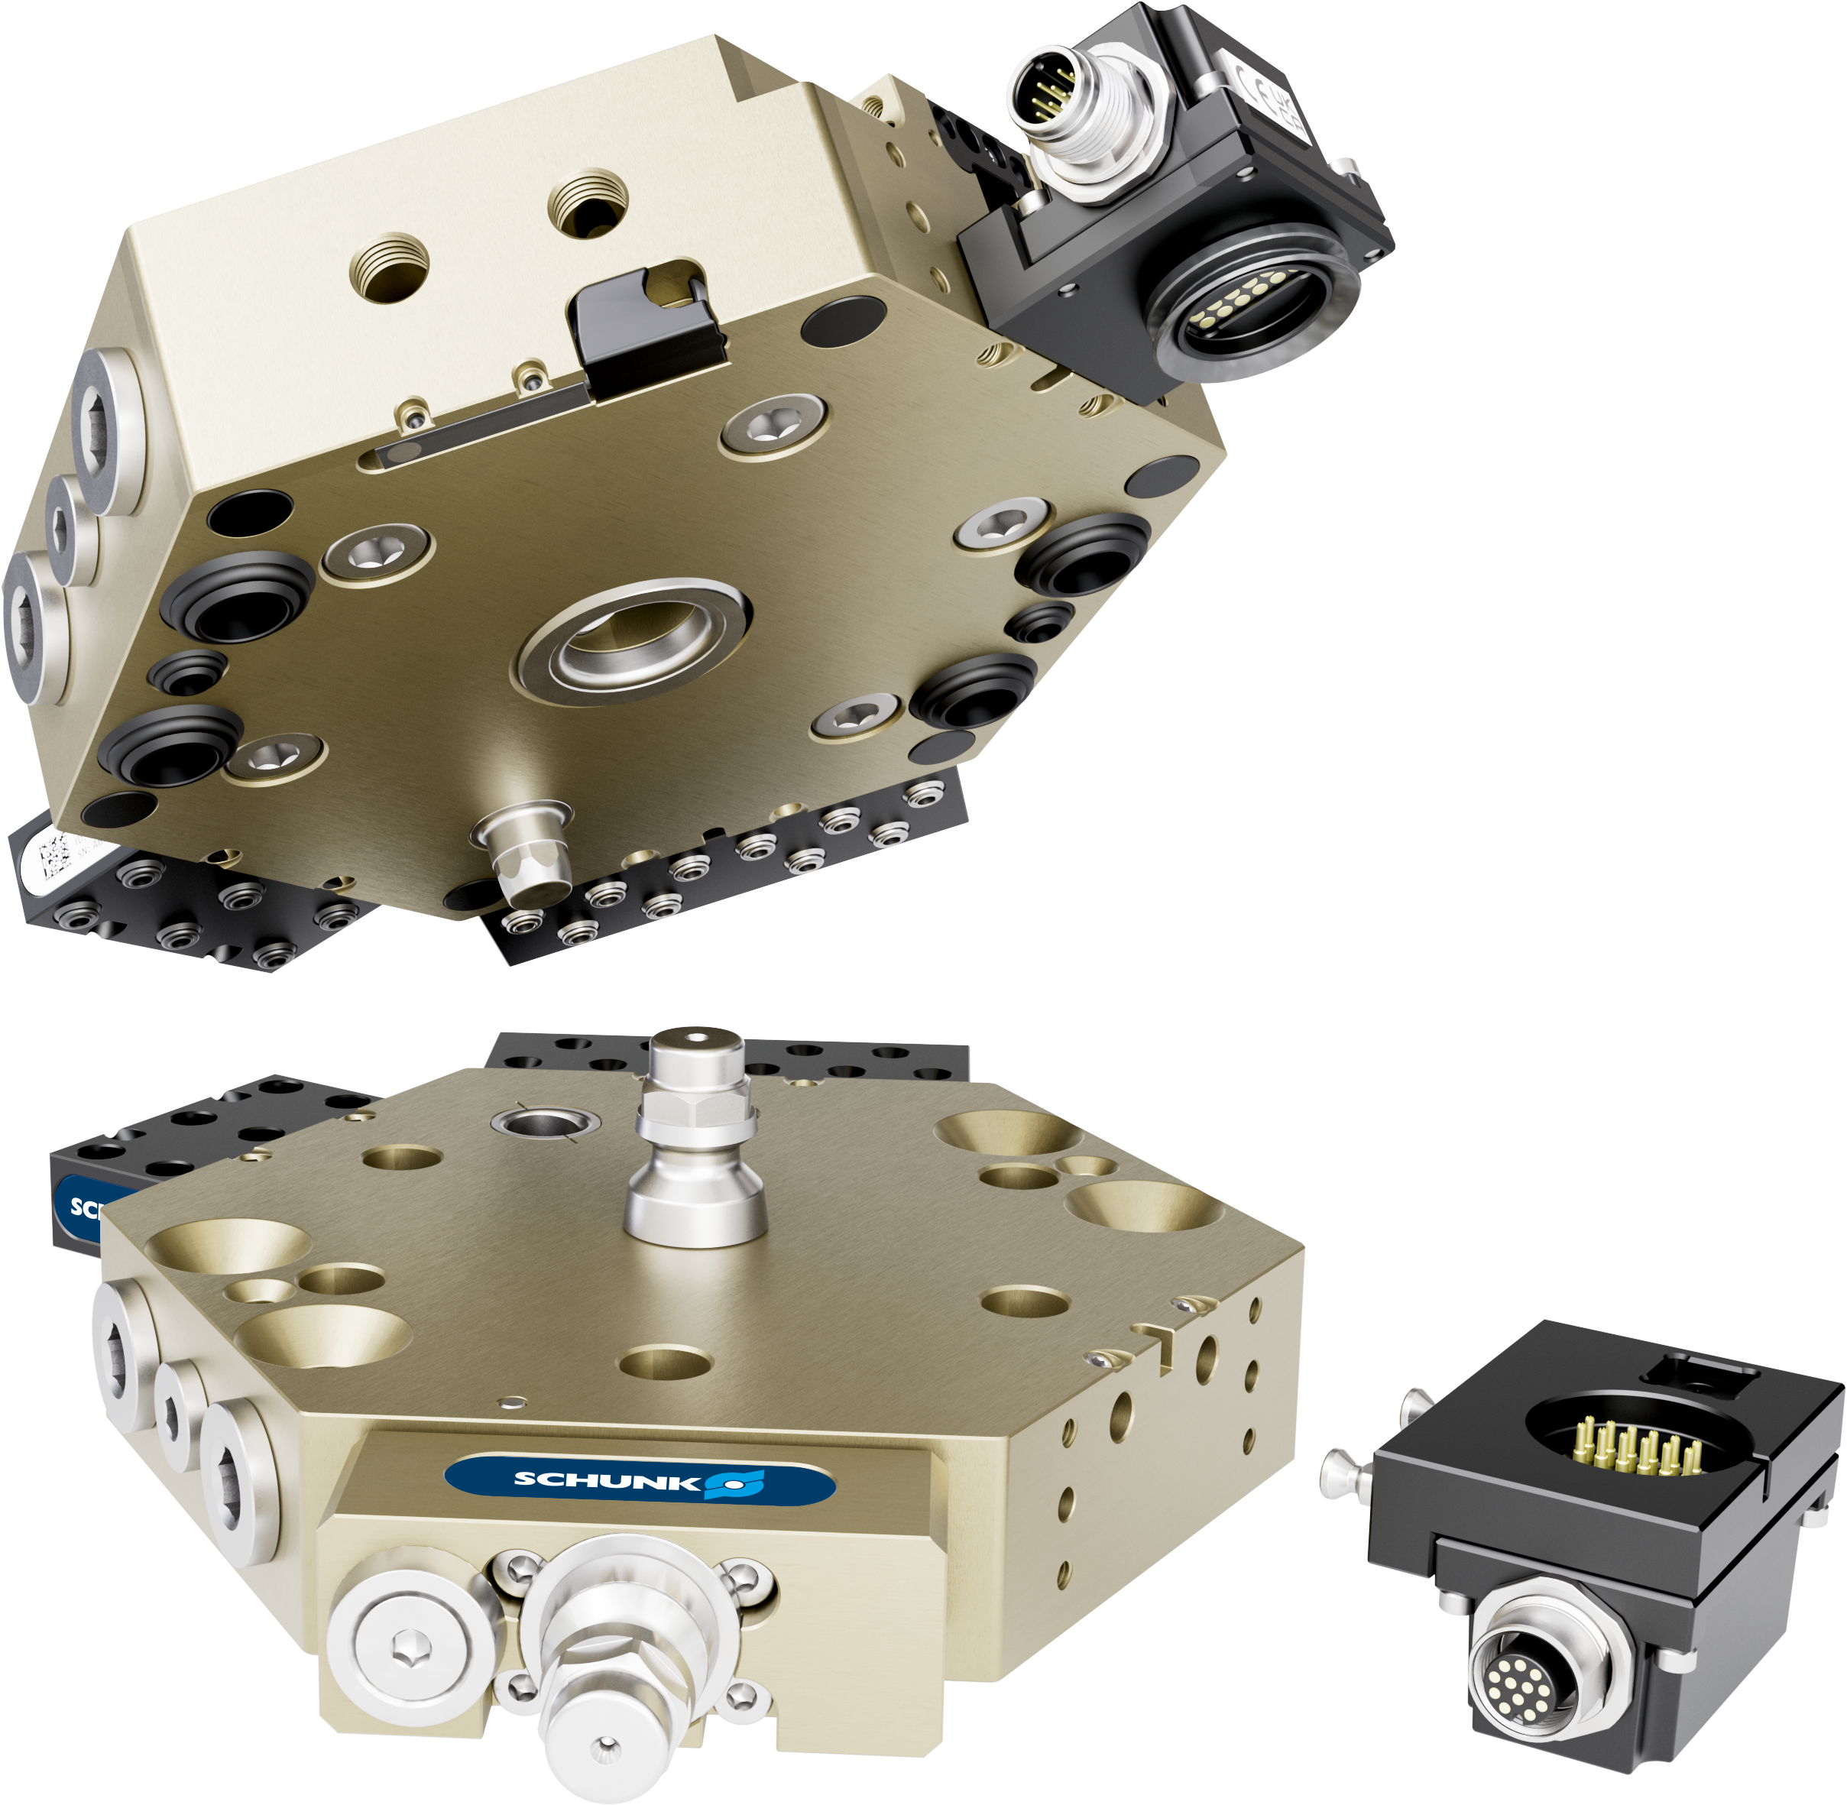
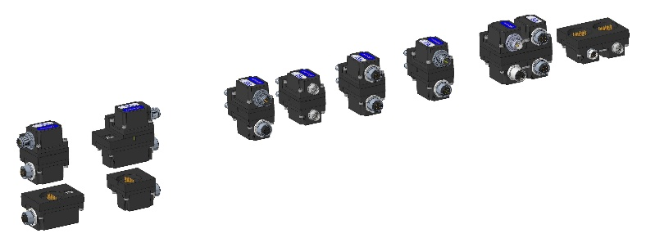
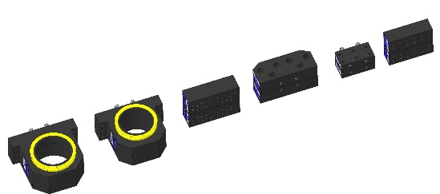
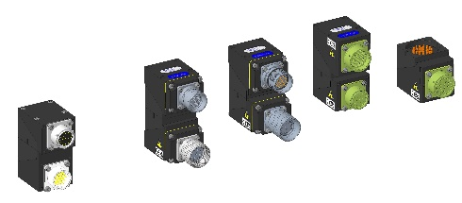
Optionsvielfalt (COB)
Robot PLUS | Automatischer Werkzeugwechsler CPB
SIGNAL | KOMMUNIKATION | LEISTUNG | PNEUMATIK | VAKUUM
> 50 Varianten
COB S12R/L plus Kodierung | COB CB2 | COB CB2 | COB A6M5 | COB V1A
COB P4 | COB CB1 | COB CB3 | COB A618A | COB V2A
COB S8 plus Kodierung | COB CIO1 |  | COB A10M5
 | COB CB3
 | COB CB4
 | COB CB6
Alle Optionsmodule mit Serialisierung mittels DMC Code​
Neu entwickelte Optionsmodule COB, direkt anschraubbar an CPB

Slide 10
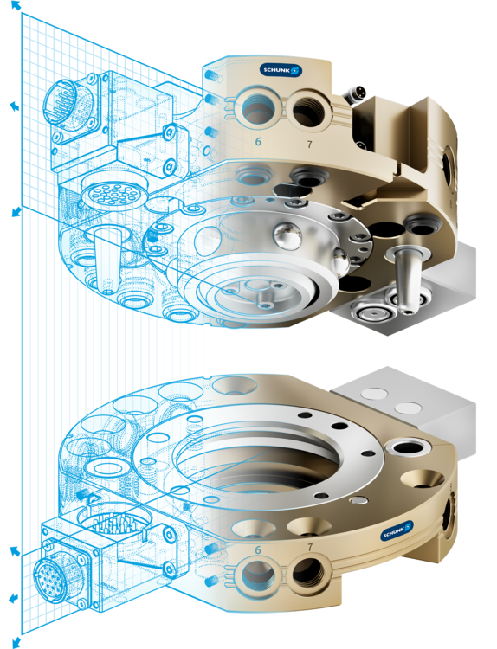
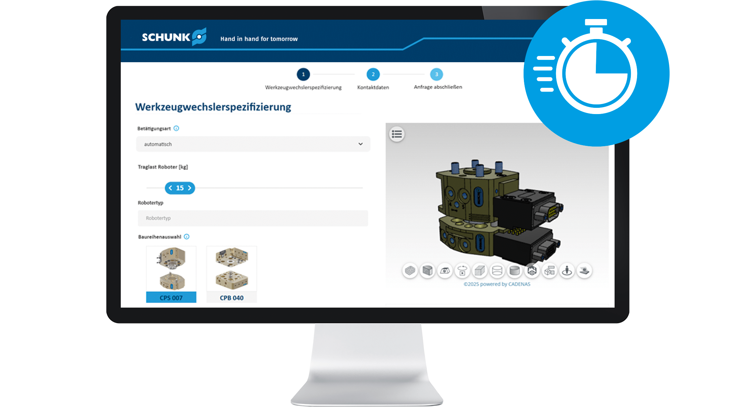
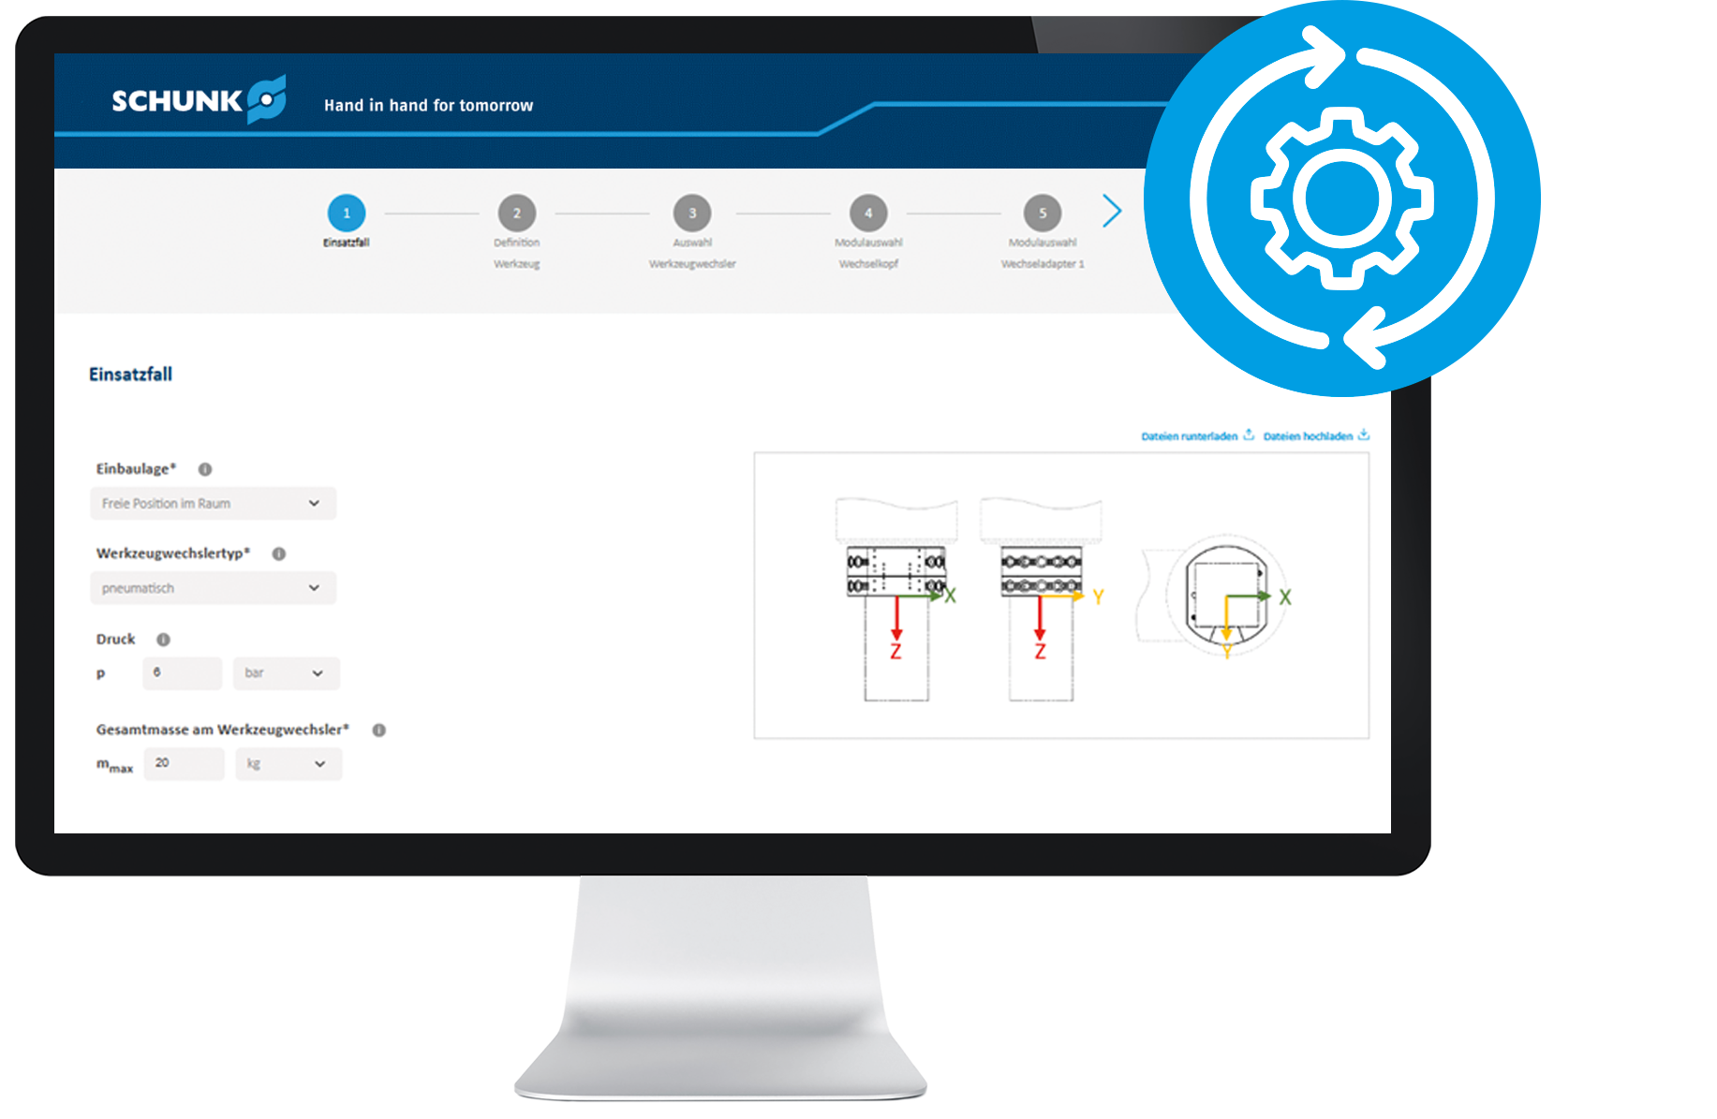
Zwei Wege, ein Ziel
Der perfekte Werkzeugwechsler für Ihr Projekt!
Robot PLUS | Automatischer Werkzeugwechsler CPB
Schnell & einfach
Optimal & präzise
Sie stehen am Anfang Ihres Projektes? Konfigurieren Sie Ihren Werkzeug-wechsler schnell und einfach und laden Sie in wenigen Klicks die passenden CAD-Daten für Ihr Konzept herunter.
Sie suchen die perfekte Lösung für Ihren Anwendungsfall? Konfigurieren Sie auf Basis Ihrer Prozess- und Werkzeug-parameter einen optimalen Werkzeug-wechsler und erhalten Sie eine technisch valide Lösung inklusive CAD-Daten und Datenblatt.
Zu den Konfiguratoren

Slide 11


Slide 12




Portfolio
In der modernen Fertigung sind Flexibilität und Effizienz entscheidend.
Das Robot PLUS Portfolio von SCHUNK ist speziell darauf ausgerichtet, Ihre Produktionsprozesse zu verbessern. Es bietet ein umfassendes Angebot an Werkzeugwechslern, Ausgleichseinheiten und Kraft-Momenten-Sensoren – entwickelt auf Grundlage jahrzehntelanger Erfahrung.
Mit SCHUNK als Partner profitieren Sie von einer Kombination aus hochwertigen Produkten und umfassendem, zuverlässigem Support, der Ihre Automatisierungsprojekte weltweit unterstützt und vorantreibt.

Slide 13

Portfolio
Werkzeugwechsler
Ausgleichseinheiten
Kraft-Momenten-Sensoren
Automatischer
Werkzeugwechsler CPS
Kraft-Momenten-Sensor FTS
Ausgleichseinheit AGM
Automatischer Werkzeugwechsler CPB
Manueller Werkzeugwechsler CMS

